Slide 1

"עיתונות יידיש"
צוגערייט פון : איתי אורן
2018- 2019 – תשע"ט
שולע : אורט חולון
-בתמיכת הרשות הלאומית לתרבות יידיש-

Slide 2
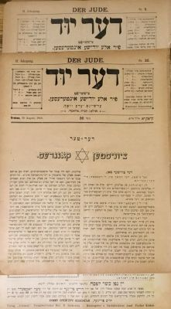
שם העיתון :
די צייַטונג : "דער יוד "
Der Jude

Slide 3
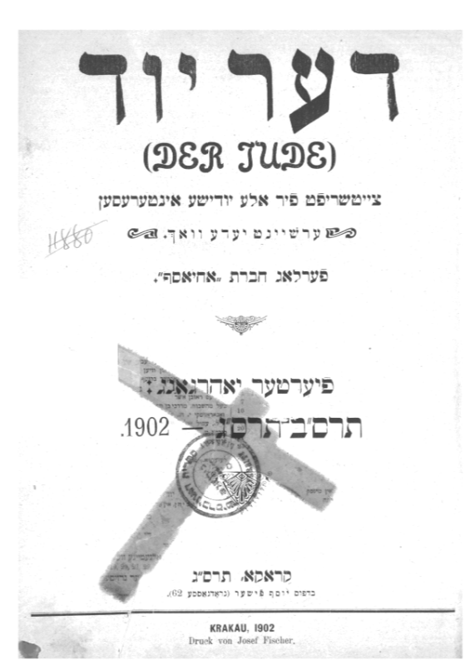

Slide 4
מטרת העיתון
'דער יוד' היה הפרסום הפריודי הראשון ביידיש במזרח אירופה שהמו"ל שלו לא היה אדם פרטי אלא גוף ציבורי – הוצאת 'אחיאסף', ההוצאה לאור העברית, שפעלה בוורשה ברוח ציונית ובהשראתו של אחד העם. עצם העובדה שההוצאה הזאת (המו"ל של 'לוח אחיאסף' ושל 'השלח') החליטה לפרסם כתב-עת ביידיש מוכיחה את עליית מעמדה התרבותי של שפת היידיש.

Slide 5
מקום התפוצה של העיתון :
דער יוד' ('היהודי'); שבועון (בהתחלה: דו-שבועון) שהופיע בין השנים 1902-1899; נערך בוורשה ונדפס בקראקוב.
די פֿאַרשפּרייַטונג פֿון דער צייטונג:
דער יאָד (דער יוד); איז אַ וואָכנשריפֿט וואָס איז געווען צווישן 1902-1899; און רעדאַקטירט געוואָרן אין וואַרשע און געדרוקט געוואָרן אין קראַקאָוו.

Slide 6
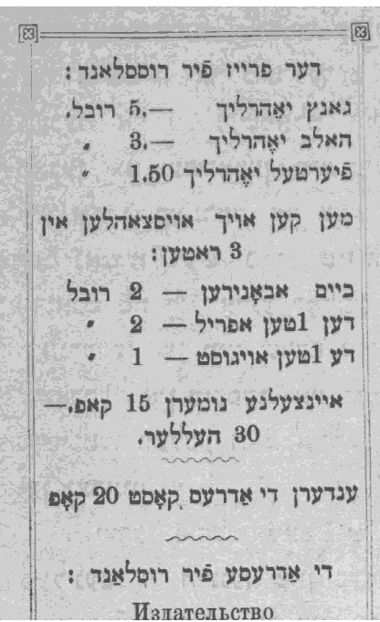
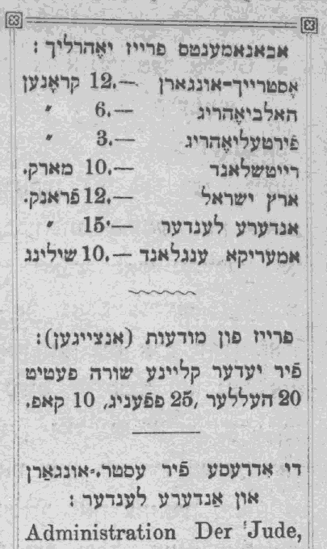
מחיר העיתון:

Slide 7
עורכי העיתון:
עיתון יצא לאור על ידי חברת אחיאסף, ונערך על ידי יהושע חנא רבניצקי ויוסף לוריא.
גוף ציבורי – הוצאת 'אחיאסף', ההוצאה לאור העברית, שפעלה בוורשה ברוח ציונית ובהשראתו של אחד העם. עצם העובדה שההוצאה הזאת (המו"ל של 'לוח אחיאסף' ושל 'השלח') החליטה לפנות להוצאתו של 'דער יוד' ולהזמין את המו"ל את יהושע חנא רבניצקי (1944-1859) לבוא לוורשה, והוא היה לעורכו הראשון, אף ששהה בעיר הזאת זמן קצר וניהל את עיקר עבודת העריכה מאודסה. מגל' 21 ב-1899 התמנה לעורך הפעיל הציוני ואיש החינוך יוסף לוריא (1937-1871), והוא שימש בתפקיד זה עד לסגירתו של השבועון בסוף 1902 (בדרך כלל לא צוין תפקידו כעורך על גבי השבועון).עצם הופעת כתב-עת ביידיש מוכיחה את עליית מעמדה התרבותי של שפת היידיש
די רעדאַקטאָרן פֿון ​​דער צייַטונג:
די צייַטונג איז ארויס דורך די פֿירמע "אחיאסף" און רעדאַקטירט געוואָרן דורך יהושע חנא רבניצקי און יוסף לוריאַ . "אחיאסף"- פֿאַרלאַג איז אַ העברעיִשע פֿאַרלאַג, וואָס האָט געפּועלט אין ווארשע אין אַ ציוניסטישן גייסט און די אינספּיראַציע פֿון ​​אחד-העם.
יהושע חנאַ רבניצקי (1944-1859) איז קומען קיין ווארשע און איז געווען דער ערשטער רעדאַקטאָר פֿון "דער יוד",
פֿון דעם 21סטן בּויגן אין 1899איז יוסף לוריאַ (1937-1871 ) געווען דער באשטימטער רעדאַקטאָר פֿון דער צייַטונג און ער האָט געדינט אין דעם ביז דער פֿאַרמאַכונג פֿון "דער יוד" אין די סוף פֿון 1902

Slide 8
סופרי העיתון:
נולד ברווה לגביר יעקב יוסף וליענטא בת הרב יהושע צבי העשיל מבאר. נקרא על שם אבי אביו, שכונה "הגראף מראווה". בצעירותו נחשב לעילוי, וכונה "העילוי מראווה". בגיל 9 כבר סיים את הש"ס. בבחרותו למד אצל רבי צבי הירש חריף ואצל רבי שלמה קלוגר.
לפני גיל 13 התארס לחנה גולדה בתו של רבי נפתלי נתן הירש, "הגרף מקראשוב", צאצא לרבי צבי הירש מבולחוב. לאחר נישואיו התגורר בראווה עד שנת תקפ"ב, אז התקבל לכהן ברבנות יאריטשוב. לאחר 15 שנה, מונה לרבה של קמינקא.
הוא היה אחד משני גדולי תלמידיו של רבי נפתלי מרופשיץ, לצד רבי חיים מצאנז. כמו כן נסע לחצרו של רבי שלום מבעלז. הוא לא כיהן באופן רשמי כאדמו"ר, אך בהיסטוריה החסידית הוא נחשב ל"צדיק", ואמרותיו ומעשיות עליו, מודפסות ונאמרות עד היום על ידי חסידים. הוא נודע בחריפותו, ודברי תורה ומשלים רבים שלו מתובלים בהלצות, אשר נחשבות על ידי חסידים כסודות עליונים.

